Slide 1
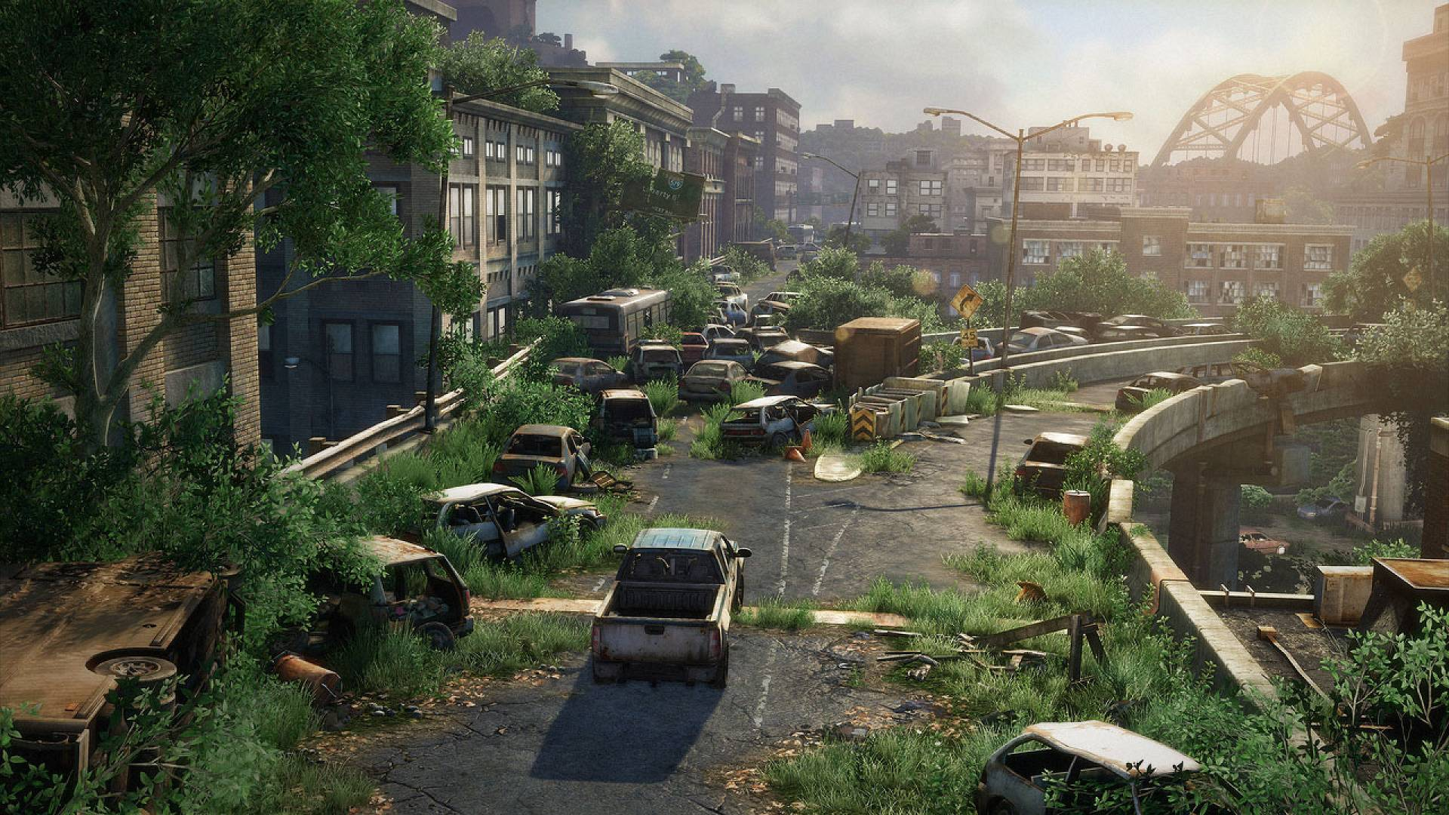
Seed
종합 설계 기획
팀. 시드니 파머

Slide 2
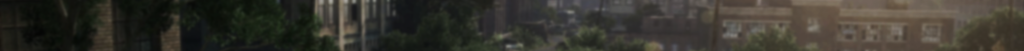
게임 개요
게임 개요
게임 제목 | Seed
게임 흐름 | 부모님을 만나기 위해(게임 목표)맵 이곳 저곳을 돌아다니며 맵 이곳 저곳에 피폭된 방사능으로 인해 높아져 가는 피폭 수치(문제상황)를 낮추기 위해 치료제(문제상황 해결 아이템)를 찾기 위해 맵의 다양한 곳에 분포되어 있는 맵(지형) 퍼즐을 특수 씨앗(퍼즐 해결 아이템)이라는 합성 아이템을 이용하여 풀어 게임을 진행 함
타겟층 | 10대 후반 ~ 20대 중반 (그래픽 카툰 렌더링)
게임 규모 | 플레이 타임: 3 Hour
그래픽 | 3D 3인칭 쿼터뷰 3~4 등신 캐릭터 젤다의 전설과 같은 카툰 렌더링 위주의 그래픽 리소스
맵 | 오픈 월드 (직경 5KM 원형 맵)

Slide 3
개발 범위
개발 범위 표
게임 플레이에 따른 개발 범위
상위 목차 | 하위 목차 (필요한 경우에만 서술)
캐릭터 | Player (주인공) / NPC (비락, 식혜)
던지기 | 낙하지점 미리보기
줍기
카메라 | Player 카메라 / 시네마틱
아이템 | 특수 씨앗 아이템 / 치료제 / 재료 아이템
피폭 게이지
합성 시스템
인벤토리
저장 시스템
도감 시스템

Slide 4
개발 범위
개발 범위 표
게임 플레이에 따른 개발 범위
상위 목차 | 하위 목차 (필요한 경우에만 서술)
캐릭터 | Player (주인공) / NPC (비락, 식혜)
던지기 | 낙하지점 미리보기
줍기
카메라 | Player 카메라 / 시네마틱
아이템 | 특수 씨앗 아이템 / 치료제 / 재료 아이템
피폭 게이지
합성 시스템
인벤토리
저장 시스템
도감 시스템

Slide 5
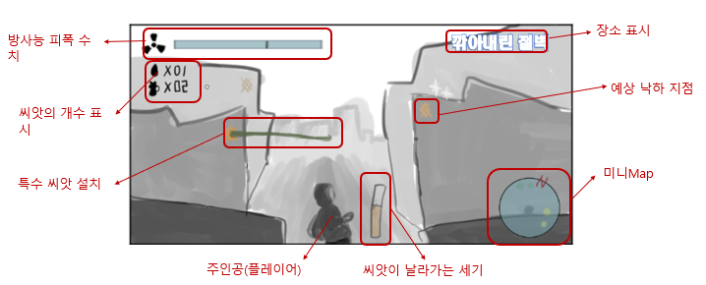
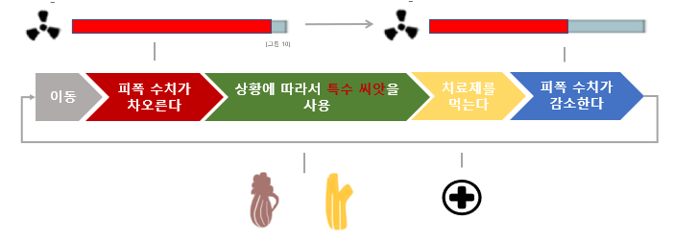
게임 플레이 > 플레이 절차
게임 플레이 문제 상황
Seed 게임의 전체적인 플레이 흐름은 다음과 같이 구성 됨

Slide 6
게임 플레이 > 플레이 절차
게임 플레이 단계
Seed 게임의 전체적인 플레이 흐름은 다음과 같이 구성 됨
이동
맵(마을 제외) 내에 퍼져 있는 방사능 농도에 의해 플레이어 피폭 수치가 높아짐
피폭 수치 증가
피폭 수치 MAX → GAME OVER
치료제 찾기
치료제(피폭 수치 감소 아이템)는 맵 내 다양하게 분포해 있기 때문에 지형적인 장애 요소를 해결해야함
맵 퍼즐에 따라 합성 씨앗을 활용
지형적인 장애물은 합성 씨앗을 활용하여 해결이 가능함
치료제 사용
치료제를 사용하면 피폭 수치가 일정 수치 내려 감
피폭 수치가 감소

Slide 7
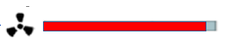
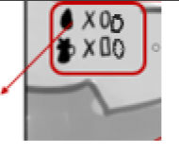
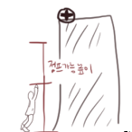
게임 플레이 > 플레이 예시
게임 플레이 문제 상황 예시
게임 플레이 문제 상황 예시를 설명 함
1 피폭 수치 MAX 되기 직전
3 특수 씨앗도 다 떨어졌음
2 점프 가능 높이보다 높게 있는 치료제

Slide 8



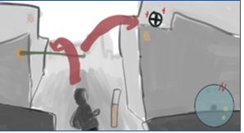

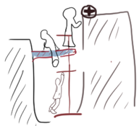
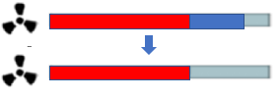
게임 플레이 > 플레이 예시
게임 플레이 문제 상황 해결 방법
게임 플레이 문제 상황 예시를 설명 함
1 합성 시스템에서 특수 씨앗을 합성
2 파란 막대 씨앗(벽에 일정 길이의 막대가 생기는 씨앗)을 벽에 설치
1/2
13/2
1
재료
결과물
3 파란 막대 씨앗을 발판 삼아 치료제를 Drop
4 치료제를 사용하여 피폭 수치를 내림

Slide 9
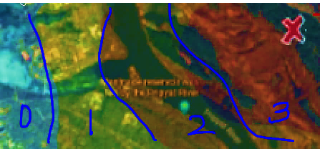
게임 요소 > 핵심 요소
게임 플레이 핵심 요소
Seed 게임 핵심 요소는 다음과 같음
피폭 수치
피폭 수치 MAX → GAME OVER
핵 전쟁으로 인해 맵 전체가 방사능에 피폭 되어 있는 상태(장소에 따라 방사능의 농도가 다름)
플레이어는 맵을 돌아다니면서 방사능 수치가 자동적으로 올라 감 (방사능 수치 증가 예외 장소: 마을 입장)
치료제
피폭 수치 해결 아이템
피폭 수치를 감소 시켜주는 특수한 알약 (치료제의 종류에 따라 감소되는 방사능 수치의 양이 달라짐)
치료제는 맵 전체에 골고루 분포되며 플레이어가 도달할 수 없는 위치에 존재하는 경우가 있음 (지형적인 장애물 → 퍼즐)
특수 씨앗
해결 아이템
부모님이 남기고 가신 특수 씨앗 합성 레시피로 만들 수 있는 특수 씨앗
지형에 설치(Plant)하면 수초 내에 성장하는 빠른 성장 속도가 특징인 식물로 성장 함
특수 씨앗을 활용하면 지형적인 장애물을 해결할 수 있음

Slide 10
게임 요소 > 아이템 합성
합성 시스템
복수의 아이템을 사용하여 하나의 아이템으로 합성할 수 있는 시스템
1/2
13/2
1
재료
결과물
합성 시스템으로 얻을 수 있는 아이템 목록
종류 | 특수 씨앗 | 합성한 재료 아이템 | 합성 치료제
재료 | 특수 씨앗 레시피에 명시된 재료 아이템 | 재료 아이템 + 재료 아이템 | 치료제 + 재료 아이템
결과물 | 특수 씨앗 | 합성한 재료 아이템 (합성 아이템 中 합성 재료를 필요로 하는 합성 아이템이 존재함) | 합성 치료제 (일반 치료제보다 성능이 2배 이상 좋음)

Slide 11
게임 요소 > 아이템 던지기
던지기 시스템
인벤토리 내 아이템을 맵 내 원하는 위치에 던져서 특정 목적을 이루는 시스템

Slide 12
게임 요소 > Quest
Quest 종류
게임 내 퀘스트의 종류는 무엇이 있는가?
종류 | 일반 퀘스트 | 메인 퀘스트
대상 | NPC나 특정 오브젝트에게 받을 수 있음 | 메인 스토리 NPC에게서 받을 수 있음
보상 | 1 특수 씨앗 레시피를 업그레이드 시킴 → 특수 씨앗의 능력치 UPGRADE 2 치료제나 특수 씨앗을 만들기 위한 재료 아이템을 얻을 수 있음
 |  | 1 잠긴 지역(퀘스트를 클리어해야 갈 수 있는 지역)으로 넘어갈 수 있게 해 줌 2 던지기 장비를 업그레이드 해 줌

Slide 13
게임 시나리오 > 세계관
세계관
플레이 시점 이전 세계관
과거
현재
핵 전쟁 전 세계 상황
세계 인구가 급증함
지구 자원 고갈
강대국 간의
자원 쟁탈 심화
핵 전쟁 전 세계 상황
러시아,
북극의 자원 독점을 주장
러시아&중국 vs
미국&북극의 주변 국가들의 대립
핵 전쟁 발발
체르노빌 핵 무기공장 폭파를 기점으로 종전
핵 전쟁 전 세계 상황
방사능으로 오염된 대지
풀 한포기도 자라지 못함
식량 문제에 직면
방사능에도 강한
GMO 식물 개발에 총력
시드(주인공)의 부모님도 연구에 참여해 집을 비우게 됨

Slide 14
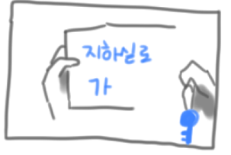
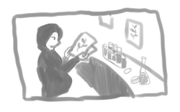
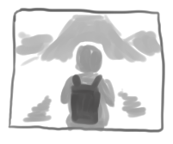
게임 시나리오 > 스토리
스토리
게임 시작 스토리
과거
현재
지하실 키
부모님이 떠나 계시는 동한 혼자 지내는 시드
평소처럼 서재에 책을 읽으러 간다.
서재에서 책을 읽는 중 못 보던 책을 발견하고 그 안에서 지하실 키를 발견한다.
합성 씨앗 레시피
지하실 안에서 특수 씨앗을 합성하는 방법이 담긴
특수 씨앗 합성 레시피 과 여러 자료 등을 발견하고
부모님이 남기신 것으로 추정되는 메시지를 찾게 된다.
합성 씨앗 레시피
“이걸 보면 우리가 있는 곳으로…다음 장소로 와줘” 라는 메시지를 발견하고
연구 자료와 특수 씨앗을 챙겨서 부모님이 계시는 곳으로 추정되는 장소로 나아간다.

Slide 15
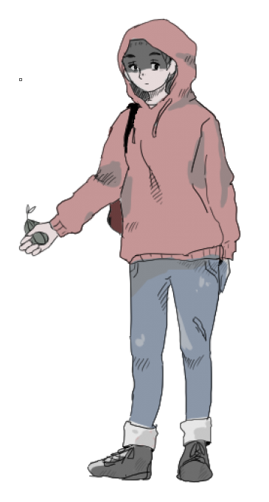
게임 요소 > 캐릭터 > 플레이어
플레이어
플레이어가 직접 움직일 수 있는 오브젝트
방사능 피폭 흔적 때문에 항상 후두를 쓰고 다닌다.
이름 Name | 시드
크기 Scale | 55X35X165 (cm)
액션 | 이동(상/하/좌/우), 점프
스킬 Skill | 아이템 합성
 | 던지기
 | 줍기 (파밍)
소지품(가방) | 던지기 장비(새총)/인벤토리/가방/합성 씨앗 레시피
가방: 아이템을 넣고 다닌다.
지하에서
발견한 특수 씨앗
이름 시드
성별 女
167cm / 51kg
[그림 4]

Slide 16
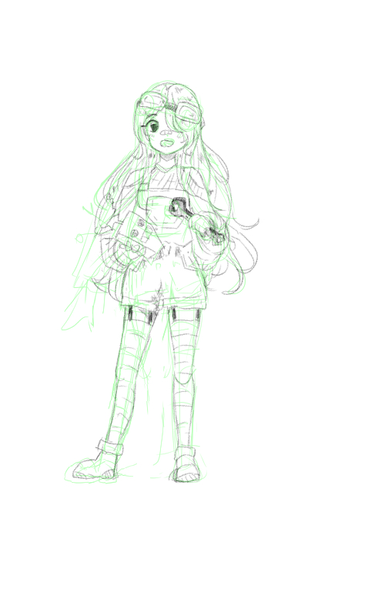
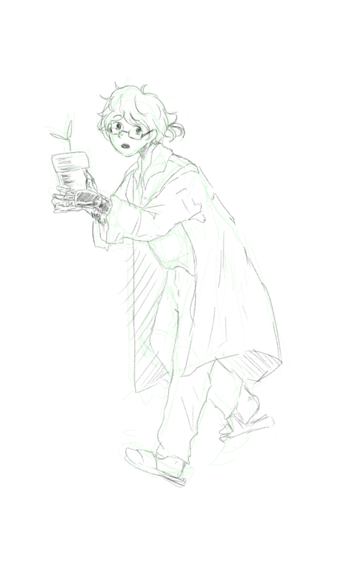
게임 요소 > 캐릭터 > NPC
퀘스트 제공 NPC 예시
퀘스트를 주는 NPC 예시
공학자 식혜 | 외형적 특징 | 방사능 폭발이 일어날 때 호기심으로 맨 눈으로 바라보다가 섬광에 한쪽 시력을 잃고 만다. 맬빵바지를 입고있다.
 | 스토리 | 전쟁 전까지 외조부가 길러준 어린 소녀이다. 고물상을 하시던 할아버지 밑에서 기계에 대한 꿈을 키웠다. 외조부가 돌아가신 현재 돈이 전부 떨어져 궁핍한 생활을 하고 있다.
 | 퀘스트 후 | 소녀의 새총을 업그레이드 시켜준다. 방사능에 오염된 강을 건널 수 있게 해준다.
식물학자 비락 | 외형적 특징 | 몇일 씻지를 못해서 떡진 머리를 뒤로 묶었다. 방사능 폭발로 인해 양팔을 잃었고 특수 제작 로봇 팔 을 착용 중 이다. 매일 피곤에 찌들어 사는듯 다크 서클이 있다. 가까이 가면 풀 냄새가 난다.
 | 스토리 | 쪽지에 적혀있던 장소에 부모님 대신 있었던 젊은 식물학자 비락 한 때 주인공의 부모님의 프로젝트에 함께 참여했던 적이 있으며 지금은 개인 사정이 생겨 연구소 밖을 나와 식물을 연구하고 있다.
 | 퀘스트 후 | 소녀가 가지고 있는 특수씨앗 제조법을 업그레이드 시켜준다.

Slide 17
Templete
개발 범위 표
내용 박스
개발 범위 표
설명
피폭 수치

